Slide 1
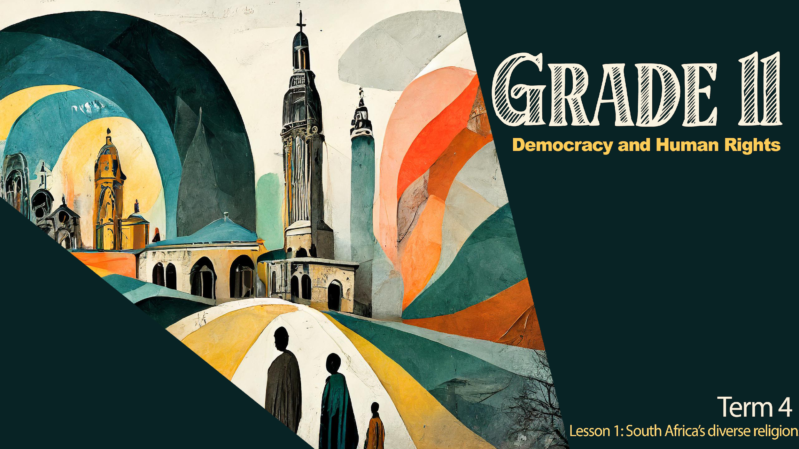


Notes:
Inleiding (6 min)
Goeiedag Graad 11's! Welkom by die eerste van twee lesse oor demokrasie en menseregte waar ons sal kyk na die diverse godsdienste in Suid-Afrika en hoe hierdie godsdienste tot 'n harmonieuse samelewing bydra. Jy sal ook die geleentheid kry om oor jou eie geloofstelsel na te dink.

Slide 2
Sleutelvrae
Hoe dra Suid-Afrika se diverse godsdienste en geloofstelsels tot 'n harmonieuse samelewing by?
Wat is my geloofstelsel en hoe lei dit tot samewerking met ander?
Watter bydrae lewer godsdiens tot bevordering van die uitleef van my geloofstelsel en waardes?
Notes:
Daar is drie sleutelvrae waaroor ons vandag sal uitbrei:
Hoe dra Suid-Afrika se diverse godsdienste en geloofstelsels tot 'n harmonieuse samelewing by?
Wat is my geloofstelsel en hoe lei dit tot samewerking met ander?
Watter bydrae lewer godsdiens tot bevordering van die uitleef van my geloofstelsel en waardes?
Hoewel daar baie verskille in ons individuele geloofsoortuigings bestaan, is daar talle ooreenkomste tussen die verskillende godsdienste in ons gemeenskappe. Hierdie ooreenkomste is een van die aspekte wat ons sal help om in vrede met mekaar saam te leef.

Slide 3
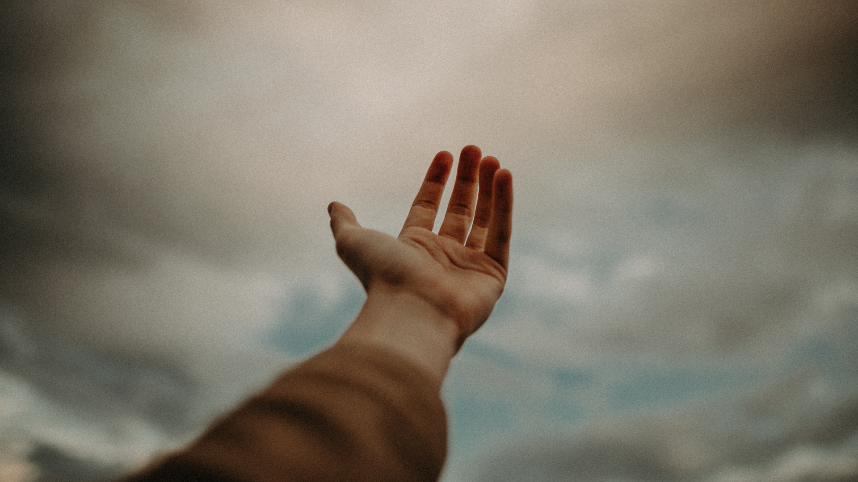
Definisies
Oortuigings
Waardes
Geloofstelsel
Harmonieuse Samelewing
Notes:
Onderrig
Voordat ons na 'n beskrywing van sommige van die godsdienste in Suid-Afrika kyk, moet ons sekere terme omskryf. Hierdie terme kom uit ons sleutelvrae vir die les.
Deel met 'n maat wat jy onder die volgende vier terme verstaan:
Oortuigings
Waardes
Geloofstelsel
Harmoniese samelewing

Slide 4


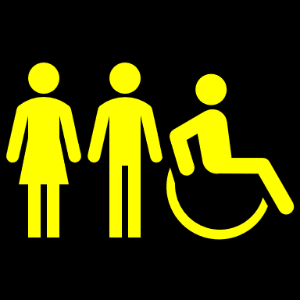
Oortuigings
Mense aanvaar dit as die waarheid.
Beïnvloed deur kultuur, godsdiens of persoonlike ervarings.
Notes:
Onderrig
Oortuigings is idees of konsepte wat mense, soms sonder bewyse, as die waarheid aanvaar. Hierdie oortuigings word dikwels beïnvloed deur kultuur, godsdiens of persoonlike ervarings. Byvoorbeeld, 'n mens kan van die oortuiging wees dat steel 'n slegte ding is, of dat dit 'n goeie ding is om minderbevoorregtes te help. Miskien is jy geleer dat dit verkeerd is om te jok, of dat ons altyd ons foute in die lewe sal kan regmaak.

Slide 5





Waardes
Kern-oortuigings en
-beginsels
Beïnvloed Gedrag
Beïnvloed Besluite
Idees van reg en verkeerd
Notes:
Onderrig
Waardes is kernoortuigings of -beginsels wat mense se gedrag, optrede en besluitneming beïnvloed, en hul idees vorm ten opsigte van wat reg en verkeerd is.
Waardes is dikwels meer persoonlik as oortuigings omdat dit die basis van ons individualiteit vorm. Voorbeelde van waardes is vriendelikheid, nuuskierigheid, dankbaarheid, betroubaarheid en selfrespek.
Watter waardes is vir jou die belangrikste? Skryf hulle in Vraag 1.1 van Aktiwiteit 1 (Les 1 – Werkkaart) neer.

Slide 6
Geloofstelsel
Stel idees en waardes.
Beïnvloed wêreldbeskouing.
Bepaal gedrag en besluite.
Notes:
Onderrig
'n Geloofstelsel is 'n stel idees en waardes wat mense se wêreldbeskouing beïnvloed. Dit bepaal gewoonlik hul gedrag en besluite. Godsdienste of politieke ideologieë is voorbeelde van geloofstelsels. Dit is belangrik om te verstaan waarom ons 'n bepaalde geloofstelsel volg. Die aard van geloof stel ons nie altyd in staat om te kan verduidelik waarin ons glo nie, maar dit moet ons toelaat om in vrede met ander mense saam te leef.

Slide 7
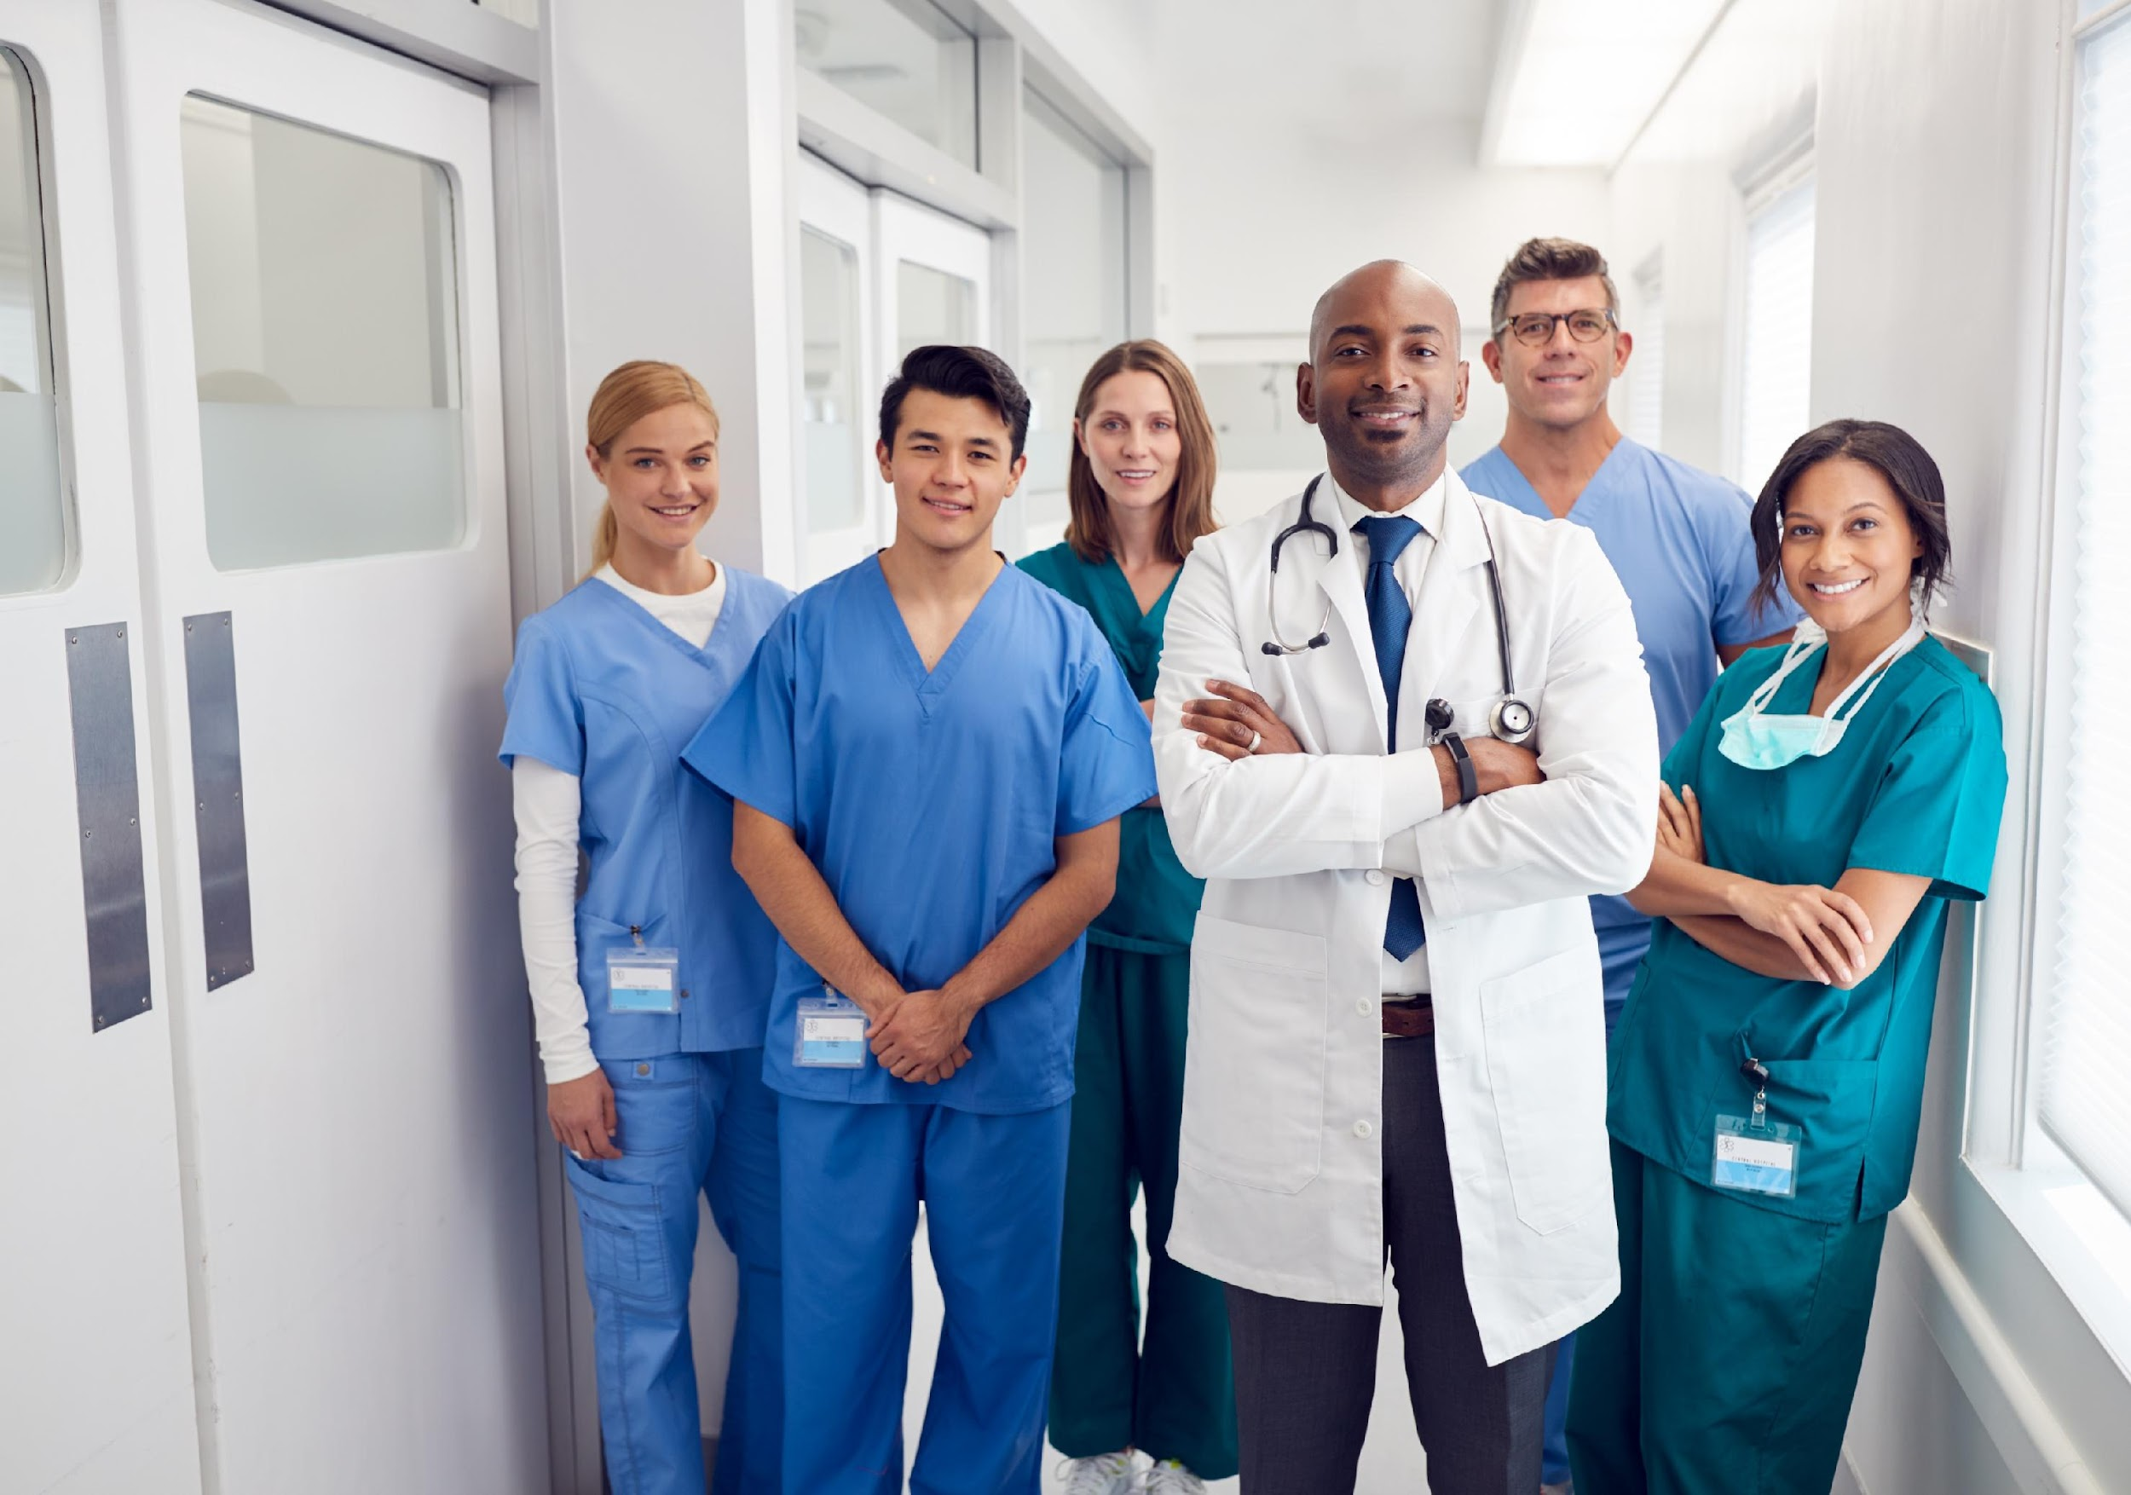
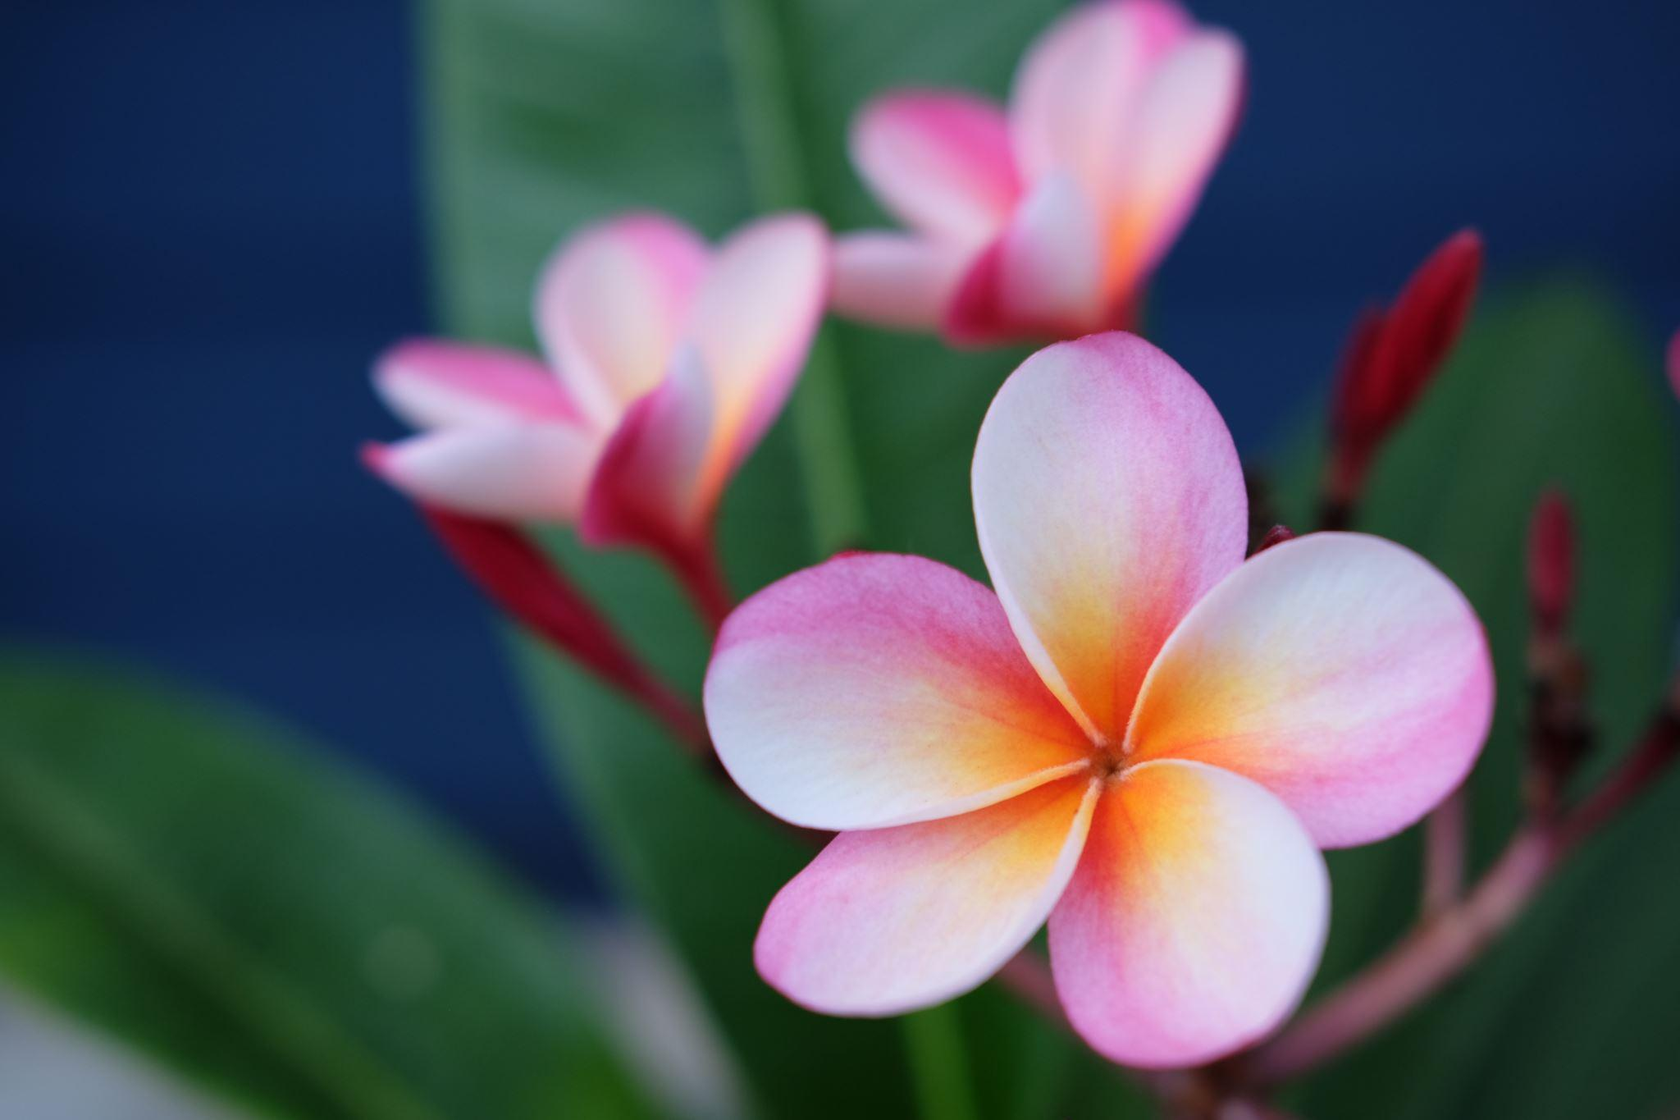
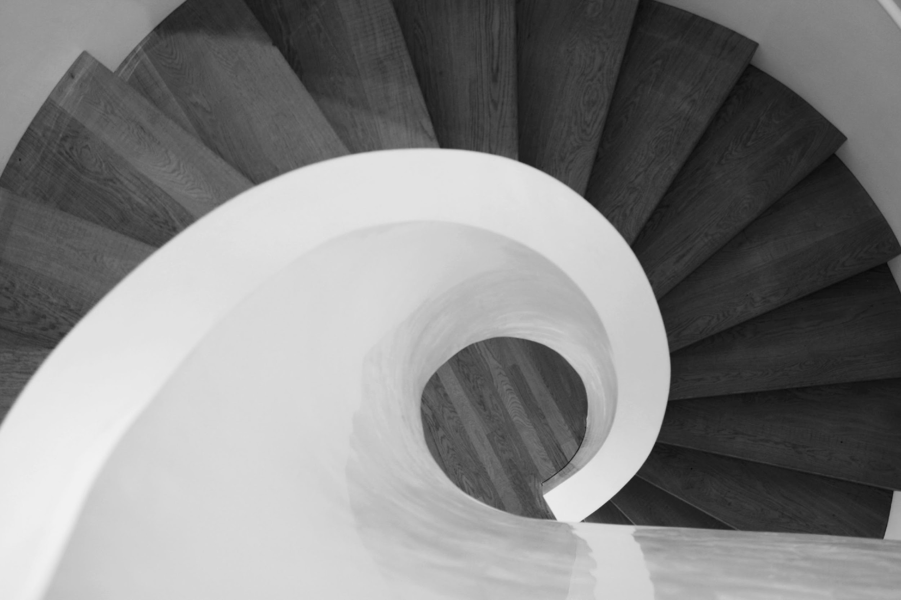
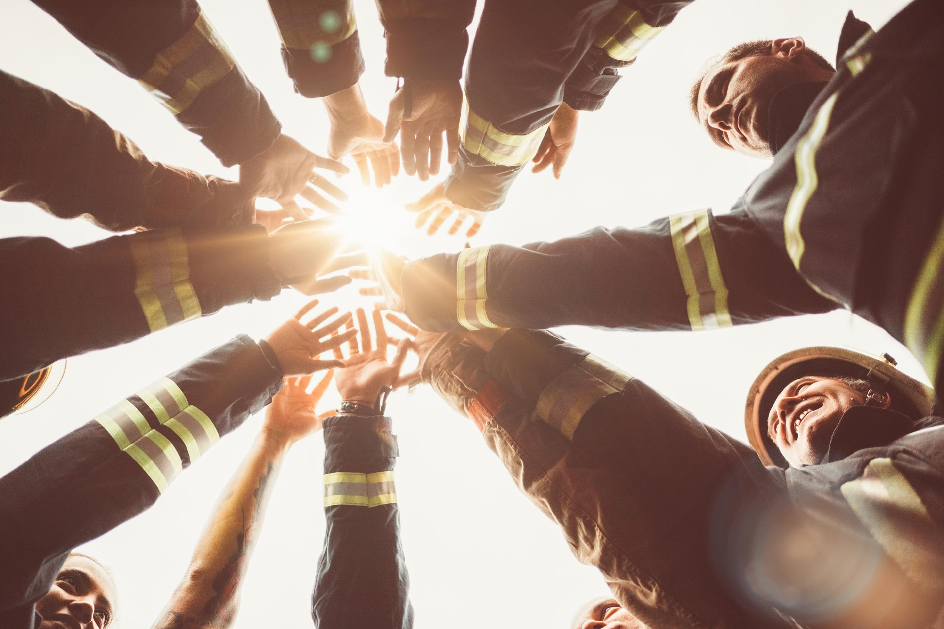

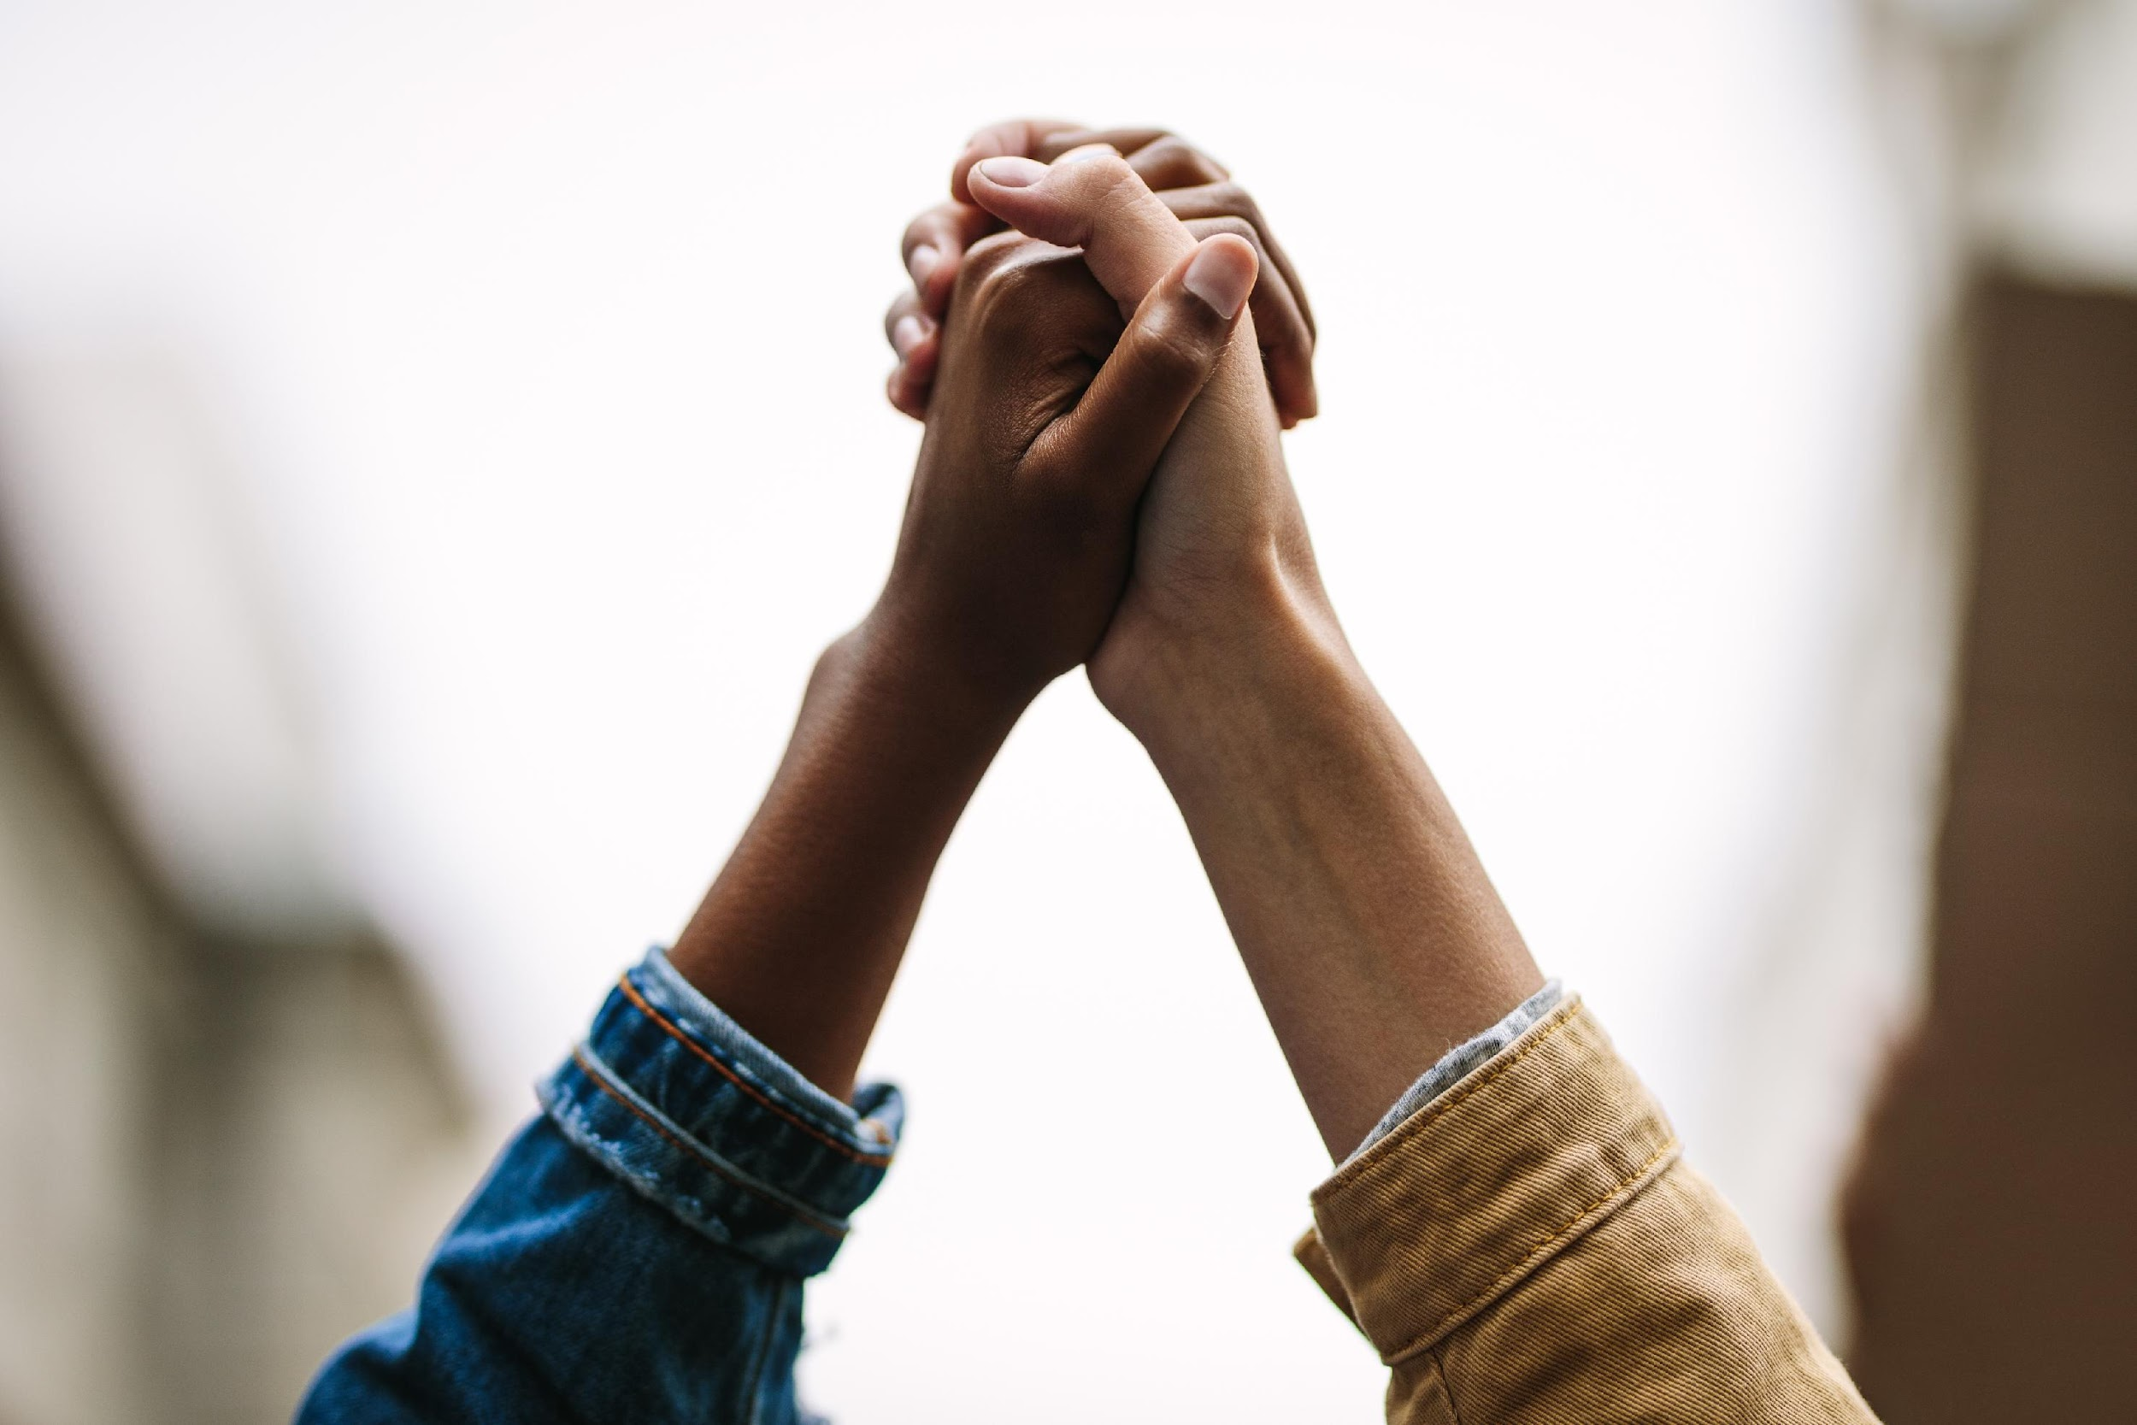
Harmonieuse Samelewing
Individue leef in vrede saam
Omhels diversiteit
Wedersydse respek
Handhaaf geregtigheid
Gemeenskaplike doelwitte
Notes:
Onderrig
'n Harmonieuse samelewing is 'n samelewing waarin individue vreedsaam saamleef, diversiteit omhels, wedersydse respek bevorder, geregtigheid handhaaf en saamwerk aan
gemeenskaplike doelwitte. Hierdie optredes verseker welstand en gelykheid vir alle gemeenskapslede.

Slide 8

Klasbespreking
Notes:
Klasbespreking (4 min)
Kom ons neem 'n oomblik om die volgende vrae kortliks te bespreek:
Hoekom is ons hier?
Waar het die wêreld ontstaan?
Wat gebeur as ons doodgaan?
Laat leerders toe om te reageer.
Sommige leerders mag dalk voel dat wetenskap al hierdie vrae beantwoord en daarom het hulle nie 'n godsdiens nie. Verduidelik dat selfs die geloof in wetenskap 'n geloofstelsel is.
Hierdie is belangrike vrae wat die meeste godsdienste of gelowe poog om te beantwoord.
Dit sal interessant wees om te sien hoeveel godsdienste in die klas verteenwoordig word.
Gaan deur die volgende lys van godsdienste. Laat leerders hul hande opsteek as hulle aan 'n spesifieke godsdiens behoort.
Hindoeïsme
Boeddhisme
Christenskap
Afrika-gelowe
Baha'i-geloof
Islam
Judaïsme
Vra leerders of daar enige ander godsdienste is wat nie genoem is nie.
Godsdiensvryheid is deel van Die Grondwet van Suid-Afrika wat aan almal die reg gee om enige godsdiens van sy of haar keuse te beoefen. Suid-Afrika word die reënboognasie genoem, vanweë die groot verskeidenheid van mense, kulture en ook godsdienste, wat in hierdie land aangetref word.
In vandag se les gaan ons 'n paar van hierdie godsdienste in meer detail bestudeer. Ons gaan ook ondersoek hoe die praktyke van hierdie godsdienste tot 'n meer vreedsame en harmonieuse samelewing lei.
Vra die leerders om te verduidelik waarom godsdienste belangrik is.
Moontlike antwoorde kan die volgende insluit:
Godsdiens vorm die basis waardeur mense sin uitmaak van die wêreld.
Dit help mense om 'n waardestelsel in plek te stel.
Godsdiens moedig mense aan om meer te leer oor hul eie waardestelsels. Byvoorbeeld, jou godsdienstige oortuigings kan eerlikheid as 'n kernwaarde beklemtoon, alhoewel individue verskil in die mate waartoe hul die waarde van eerlikheid prioritiseer en beoefen.
Godsdiens laat mense voel asof hulle in die samelewing hoort. (Dra by tot ‘n behoort-aan-gevoel.)
Baie godsdienste leer mense meer oor vriendskap, begrip en respek.
Godsdienste speel 'n belangrike rol in die versorging van minderbevoorregtes.
Draai na 'n persoon in jou groep en beskryf in TWEE sinne wat godsdiens vir jou beteken.
Onthou, selfs al het jy nie 'n godsdiens nie, het jy steeds waardes en oortuigings. Waar kom hulle vandaan?
'n Samelewing wat waardering toon vir godsdiensvryheid, laat mense toe om te kies watter godsdiens hulle wil volg, of gee hulle die vryheid om nie tot enige godsdiens te behoort nie. Mense kan hul eie godsdiens verken, maar kan ook leer by mense wat ander godsdienste volg. Wanneer ons van ander godsdienste leer, word ons meer verdraagsaam. Dit bevorder eenheid en kan daartoe lei dat individue in daardie samelewing tuis voel. Daarenteen kan dit tot verdeeldheid in die samelewing lei indien ons nie 'n waardering vir mekaar se oortuigings toon nie.

Slide 9
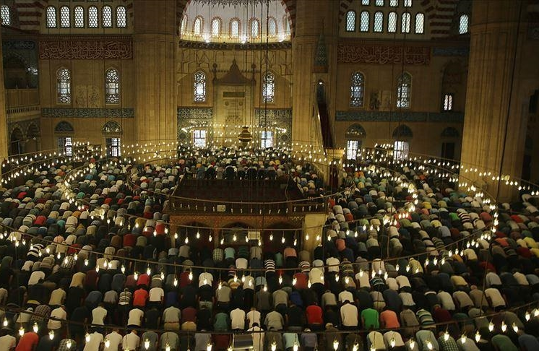
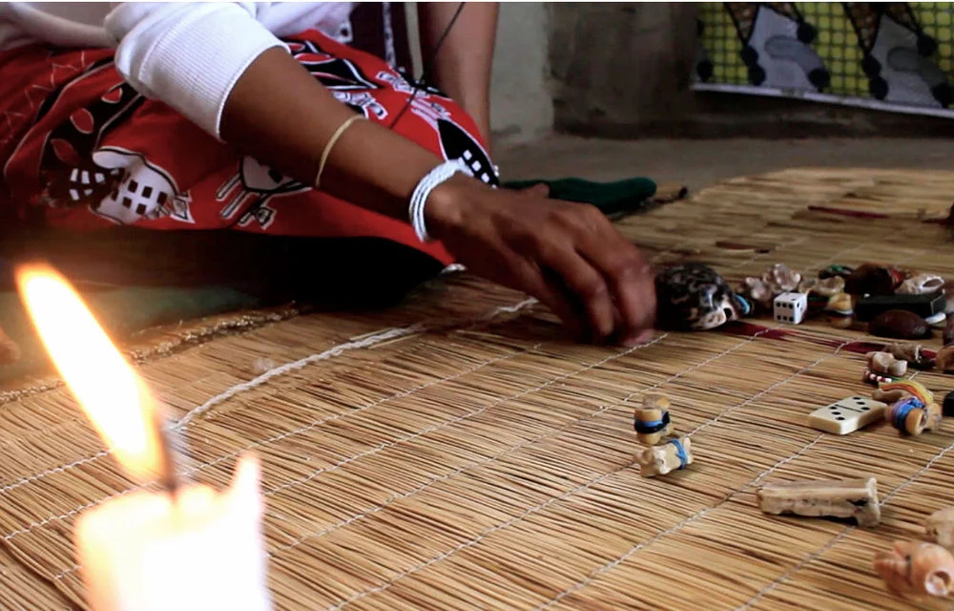
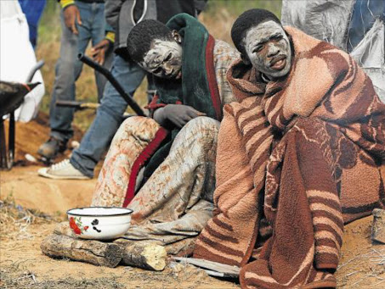
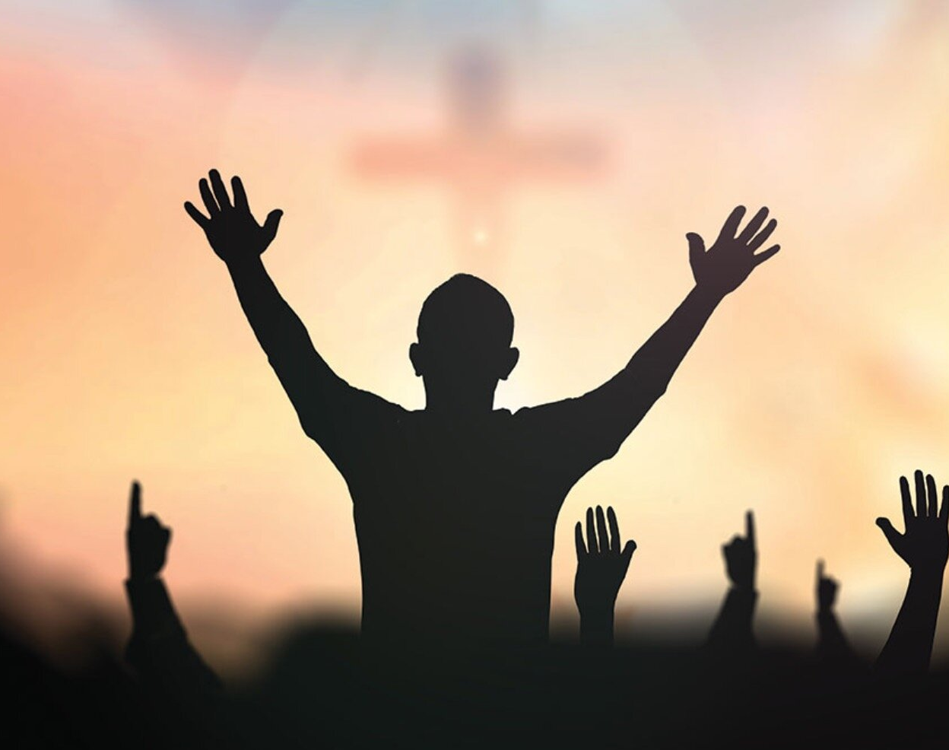
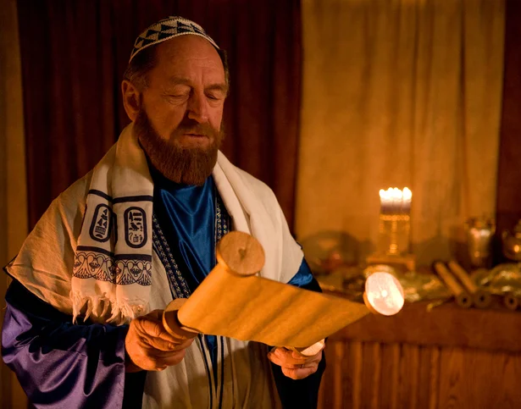
[Bron: https://www.aa.com.tr/en/health/tarawih-prayer-returns-to-mosques-in-arab-nations/2202669
[Bron: https://mg.co.za/article/2014-11-06-im-rattled-by-the-convulsions-of-a-sangoma/}
[Bron: https://www.growingchristians.org/devotions/acceptable-worship]
[Bron: https://www.ziprecruiter.com/career/Rabbi/What-Is-How-to-Become]
[Bron: https://www.sowetanlive.co.za/news/2012-07-06-rising-death-toll-from-initiations/]
Notes:
Aktiwiteit (3 min)
Ek gaan nou vir jou 'n paar foto's op die skerm wys. In vraag 1.2 (Aktiwiteit 1, Les 1 – Werkkaart) skryf jou onmiddellike reaksie teenoor die foto's (in hoogstens 10 woorde) neer.
Jou reaksie kan 'n beskrywing van die foto wees of 'n omskrywing van die emosies wat dit by jou uitlok.

Slide 10







Groepaktiwiteit
Notes:
Groepaktiwiteit (15 min)
Ons gaan nou die sewe groot godsdienste in Suid-Afrika in fynere besonderhede ondersoek. Verdeel die klas in SEWE groepe. Elke groep sal 'n kort beskrywing van een van die godsdienste wat in Suid-Afrika beoefen word (Les 1 – Godsdienste Inligtingsblad), sowel as 'n templaat vir hul antwoorde (Les 1 – Godsdienste Aktiwiteit) ontvang.
Leerders moet in hul groepe deur die beskrywing in Les 1 – Godsdienste Inligtingsblad lees.
Elke groep sal dan die volgende vrae in Les 1 – Godsdienste Aktiwiteit beantwoord.
Aan wie/wat glo hierdie godsdiens?
Wat is die naam/name van heilige tekste wat gebruik word?
Watter rituele word deur hierdie godsdiens beoefen?
Watter waardes word hierdie godsdiens bevorder?
Hoe bring hierdie godsdiens mense bymekaar?
Moedig die leerders aan om hul antwoorde netjies in vetdruk te skryf aangesien dit teen die klas se muur opgesit sal word.
Sodra die groepe hul besprekings voltooi het, moet hulle hul antwoorde teen die muur onder die betrokke opskrif plak. Maak seker dat hierdie opskrifte (Les 1 – Godsdienste Opskrifte) VOOR die aanvang van die les opgesit word. (Laat 7 minute toe.)
Wanneer al die groepe klaar is, kan die groepe roteer om na die onderskeie uitstallings te kyk. (Laat 1 min per rotasie toe.)
Hierdie uitstallings kan vir 'n ruk teen die muur gehou word sodat leerders daarna kan terugkeer as herinnering aan die inhoud.

Slide 11

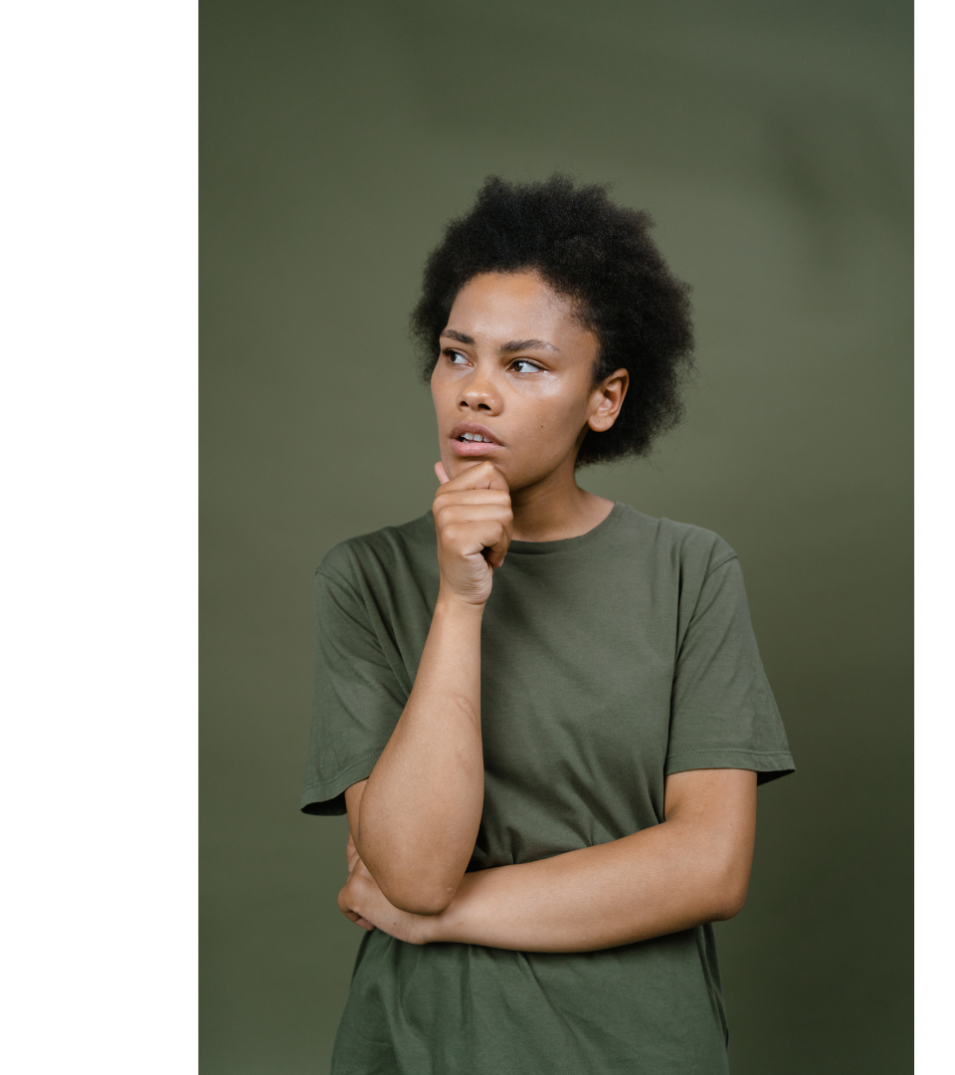
Wat glo ek?
INDIVIDUELE AKTIWITEIT
Notes:
Individuele Aktiwiteit (8 min)
Om in iets te glo kan 'n baie kragtige ervaring wees, aangesien jyself kies om dit te doen. Soms is ons nie seker WAT ons glo of WAAROM ons sekere dinge glo nie. As ons wil weet waarin ons werklik glo, moet ons kyk na die manier waarop ons onsself, ons omgewing en diegene rondom ons behandel. Oorweeg die redes vir jou daaglikse optrede.
Neem 'n oomblik om die vrae in Aktiwiteit 2 (Les 1 – Werkkaart) te beantwoord. Elke vraag het 'n ja/nee-komponent, maar die belangrike deel van die vraag is om te motiveer waarom jy daardie spesifieke ding glo.
Vrae:
Glo jy dat daar lewe na die dood is?
Dink jy dat reëls belangrik en absoluut is?
Glo jy dat mense se behoeftes bo die behoeftes van die omgewing gestel moet word?
Glo jy dat lewe begin by geboorte of bevrugting?
Glo jy dat gebed belangrik is?
Hoe behandel jy ander, van jou portuur, wat 'n ander geloof as jy het?

Slide 12
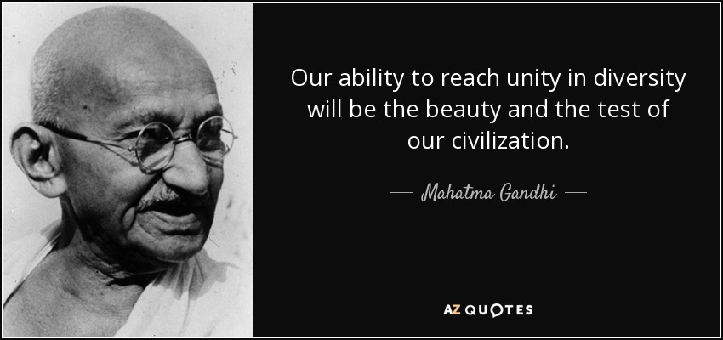
REFLEKSIE
Die wonderbaarlikheid en toets van ons beskawing lê in ons vermoë om eenheid in diversiteit te bereik.
[Bron: https://www.azquotes.com/quote/565093]
Notes:
Refleksie & Verryking (4 min)
Die aanhaling van Ghandi (op die skyfie) beklemtoon die belangrikheid daarvan om in eenheid saam te leef, ongeag ons verskille.
Voltooi die refleksievrae in Aktiwiteit 3 (Les 1 – Werkkaart) vir die laaste paar minute van die les.
As daar enige afdelings in jou Les 1 – Werkkaart is wat nie voltooi is nie, moet dit asseblief as huiswerk voltooi word.

